Slide 1

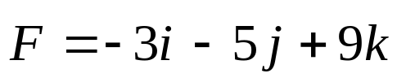
11、一个质点同时在几个力作用下的位移为：
(SI)
其中一个力为恒力 (SI)，则此力在该位移过程中所作的功为
(A) -67J． (B) 17J．
(C) 67J． (D) 91 J．

Slide 2
13、对功的概念有以下几种说法：
(1) 保守力作正功时，系统内相应的势能增加．
(2) 质点运动经一闭合路径，保守力对质点作的功为零．
(3) 作用力和反作用力大小相等、方向相反，所以两者所作功的代数和必为零．
在上述说法中：
(A) (1)、(2)是正确的． (B) (2)、(3)是正确的．
(C) 只有(2)是正确的． (D) 只有(3)是正确的．

Slide 3
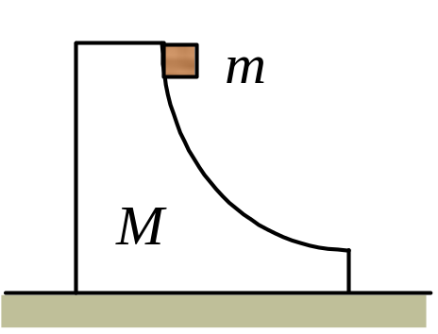
15、一光滑的圆弧形槽M置于光滑水平面上，一滑块m自槽的顶部由静止释放后沿槽滑下，不计空气阻力．对于这一过程，以下哪种分析是对的？
(A) 由m和M组成的系统动量守恒．
(B) 由m和M组成的系统机械能守恒．
(C) 由m、M和地球组成的系统机械能守恒．
(D) M对m的正压力恒不作功．

Slide 4
第三章 刚体的定轴转动
运动学
平动
转动
质点
刚体

Slide 5
3.1 刚体定轴转动运动学
3.1.1 刚体
3.1.2 刚体的定轴转动
3.1.3 刚体定轴转动的运动学描述
3.1.4 例题分析

Slide 6
3.1.1 刚体
刚体就是有一定的形状和大小，但形状和大小永远保持不变的物体.
刚体是一种理想模型.
刚体可以看成是由许多质点构成，每一个质点称之为刚体的一个质元. 可见刚体是一个特殊的质点组，其特殊性在于在外力作用下各质元之间的相对位置保持不变.

Slide 7
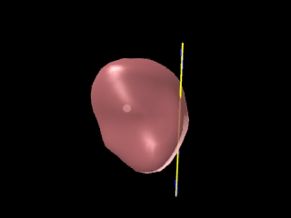
3.1.2 刚体的定轴转动
相对于某一惯性参照系（例如地面）固定不动的直线的转动称之为刚体的定轴转动.
这条固定不动的直线称之为固定轴.
为研究方便，我们将垂直于固定轴的平面称之为转动平面. 如图所示.

Slide 8





质元
转动平面
固定轴

Slide 9



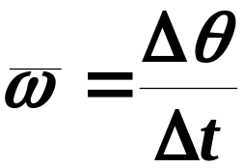
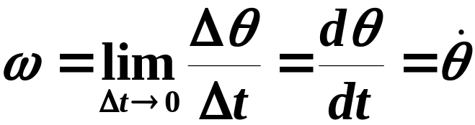

3.1.3 刚体定轴转动的运动学描述
角位置：
刚体的运动方程
角位移：
平均角速度：
角速度：

Slide 10

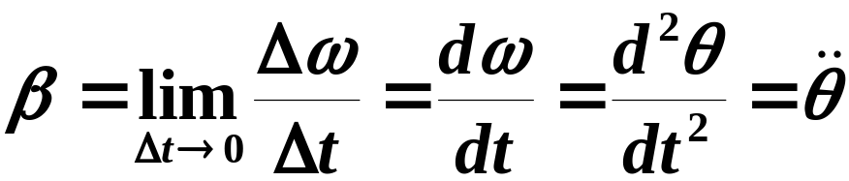

角加速度：
方向？

Slide 11
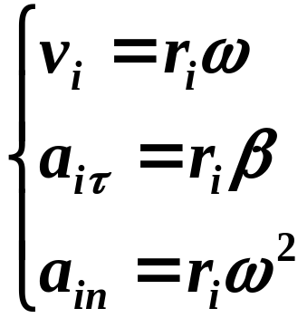
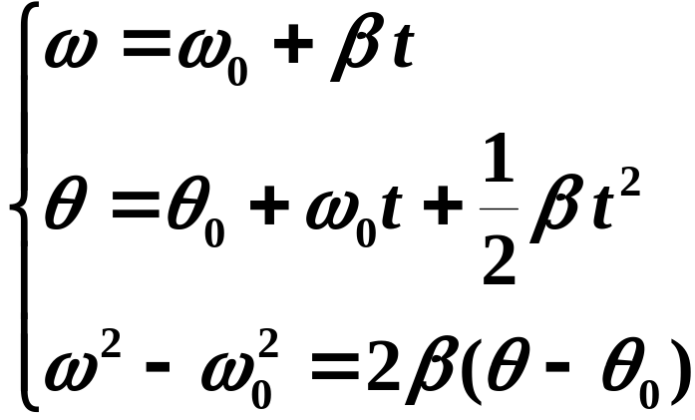
角量与线量的关系
若作匀加速转动——
角量运动学方程

Slide 12



3.1.4 例题分析
一条缆索绕过一个定滑轮拉动升降机，如图所示. 滑轮的半径为 ，如果升降机从静止开始以加速度 匀加速上升，求：
（1）滑轮的角加速度；
（2）开始上升后t = 5s末滑轮的角速度；
（3）在这5秒内滑轮转过的圈数；
（4）开始上升后 末滑轮边缘上一点的加速度（假定缆索和滑轮之间不打滑）.

Slide 13

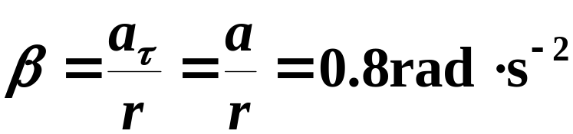


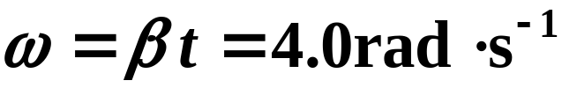
解 （1）由于升降机的加速度和滑轮边缘上的一点的切向加速度相等，所以滑轮的角加速度为
（2）由于 ，所以5秒末滑轮的角速度为
（3）在这5 秒内滑轮转过的角度为

Slide 14
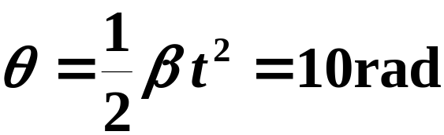

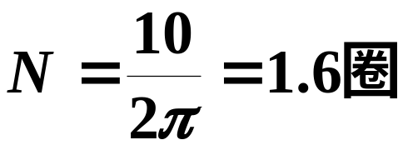





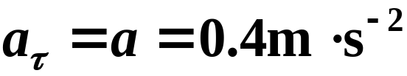
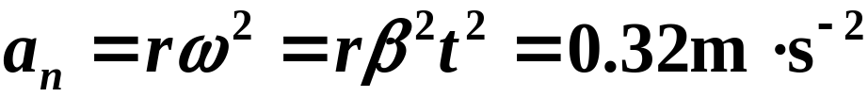
所以在这5秒内滑轮转过的圈数为
(4)为了图示清晰，将滑轮放大为如图所示.

Slide 15
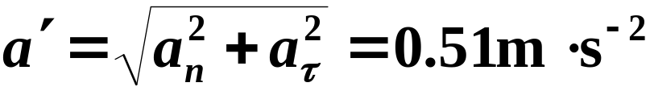
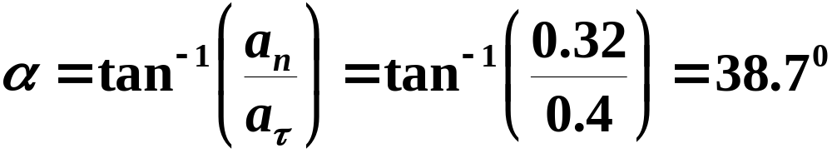
由此可得滑轮边缘上一点在升降机开始上升后 时的加速度为
这个加速度的方向与滑轮边缘的切线方向的夹角为

Slide 16
3.2 刚体定轴转动动力学
3.2.1 刚体定轴转动的转动定律
3.2.2 刚体定轴转动的动能定理
3.2.3 刚体定轴转动的角动量守恒定律
3.2.4 例题分析

Slide 17








3.2.1 刚体定轴转动的转动定律
1. 力矩
对于定点转动而言：

Slide 18








对于定轴转动而言：
注意:
(1)力矩是对点或对轴而言的;
(2)一般规定，使刚体逆时针绕定轴转动时 ；使刚体顺时针绕定轴转动时 .

Slide 19


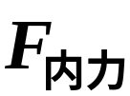
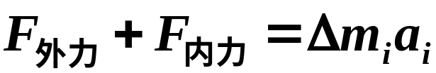

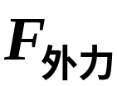


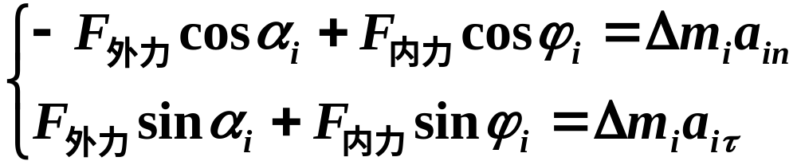
2. 刚体定轴转动的转动定律
对质元 ，由牛顿第二运动定律得
其中 是质元 绕轴作圆运动的加速度，写为分量式如下：

Slide 20


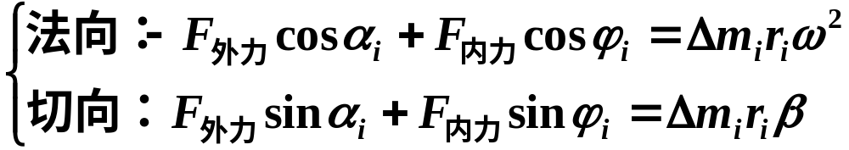
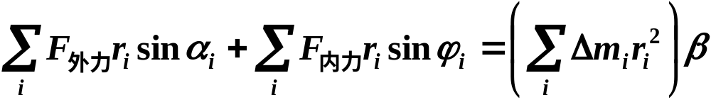
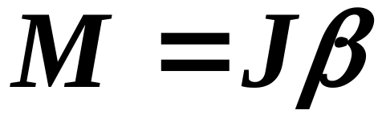

其中 和 是质元 绕轴作圆运动的法向加速度和切向加速度，所以
法向力的作用线过转轴,其力矩为零.
外力矩为M
内力矩为零
刚体定轴转动的转动定律

Slide 21
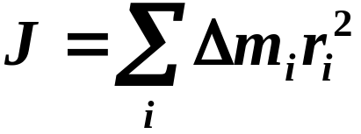
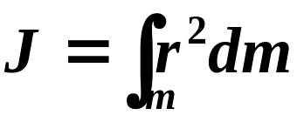
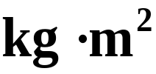
3. 转动惯量
转动惯量是刚体作转动时对惯性的量度描述.
适用于离散分布刚体转动惯量的计算
适用于连续分布刚体转动惯量的计算
在国际单位制（SI）中，转动惯量的单位为千克二次方米，即 .

Slide 22
刚体转动惯量的大小与下列因素有关：
（1）形状大小分别相同的刚体质量大的转动惯量大；
（2）总质量相同的刚体，质量分布离轴越远转动惯量越大；
（3）对同一刚体而言，转轴不同，质量对轴的分布就不同，转动惯量的大小就不同.

Slide 23


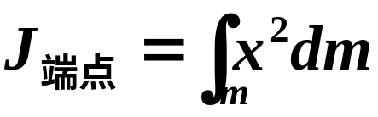



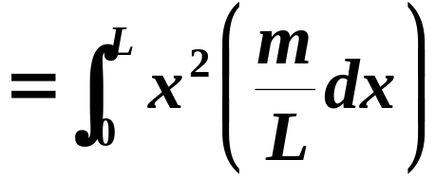


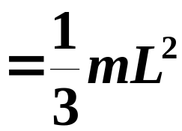

2.求长为L ，质量为m 的均匀细棒AB 的转动惯量.
（1）对于通过棒的一端与棒垂直的轴；
（2）对于通过棒的中点与棒垂直的轴.
解 （1）如图所示，以过A 端垂直于棒的 为轴，沿棒长方向为x 轴，原点在轴上，在棒上取长度元 ，则由转动惯量的定义有:

Slide 24

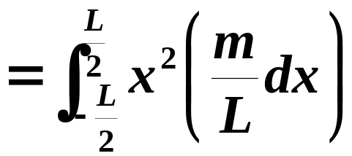
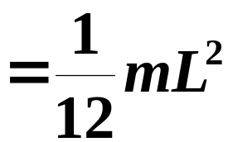
（2）如图所示，以过中点垂直于棒的 为轴，沿棒长方向为x 轴，原点在轴上，在棒上取长度元 ，则由转动惯量的定义有:

Slide 25



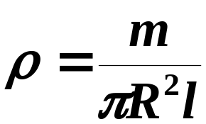
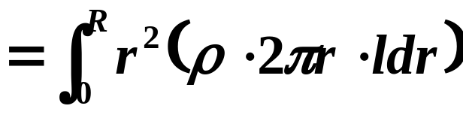
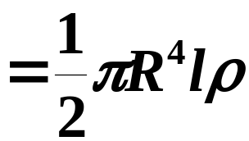
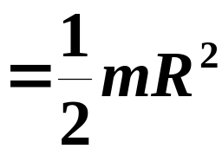
4.试求质量为m 、半径为R 的匀质圆盘对垂直于平面且过中心轴的转动惯量.
解 如图所示, 由于质量连续分布，设圆盘的厚度为l，则圆盘的质量密度为

Slide 26
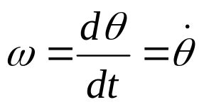
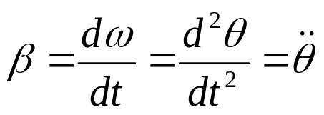

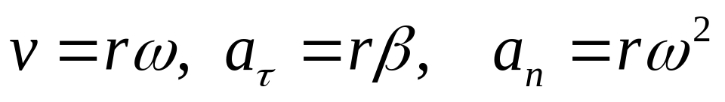
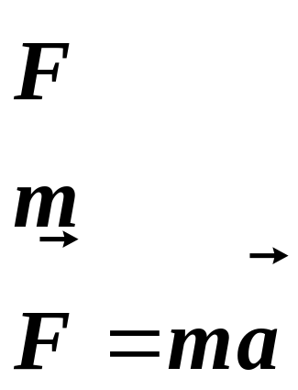
《刚体》
一、基本物理量
角位置
运动学
线量与角量之间的关系
角量运动学方程
（匀变速）
会方向的判定！
力矩：
转动惯量：
刚体定轴转动的转动定律：

Slide 27













3.2.4 例题分析
1.一绳跨过定滑轮，两端分别系有质量分别为m 和M 的物体，且 . 滑轮可看作是质量均匀分布的圆盘，其质量为 ，半径为R ，转轴垂直于盘面通过盘心，如图所示.由于轴上有摩擦，滑轮转动时受到了摩擦阻力矩 的作用. 设绳不可伸长且与滑轮间无相对滑动.求物体的加速度及绳中的张力.

Slide 28
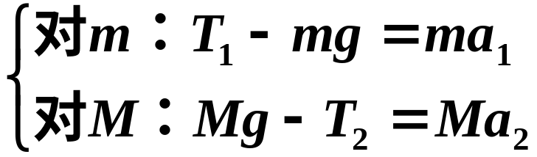
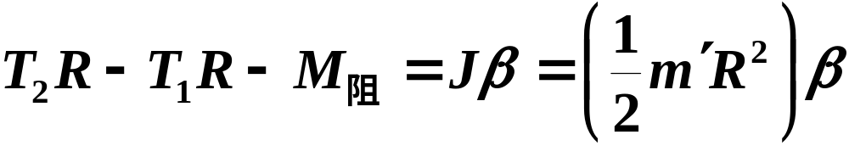
解 受力分析如图所示.对于上下作平动的两物体，可以视为质点，由牛顿第二运动定律得
若以顺时针方向转的力矩为正，逆时针转的方向为负，则由刚体定轴转动的转动定律得

Slide 29

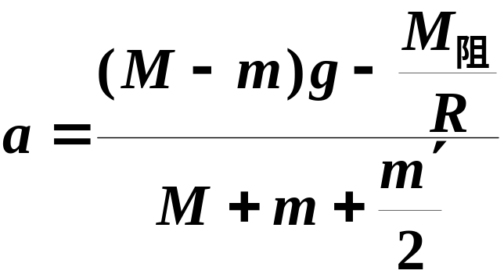
据题意可知，绳与滑轮间无相对滑动，所以滑轮边缘上一点的切向加速度和物体的加速度相等，即
联立以上三个方程，得

Slide 30
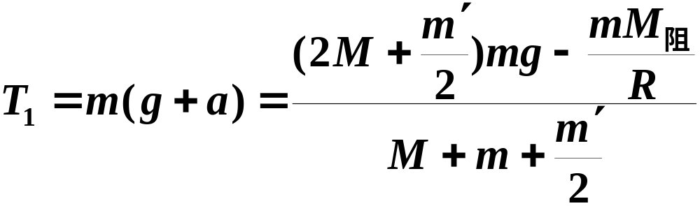
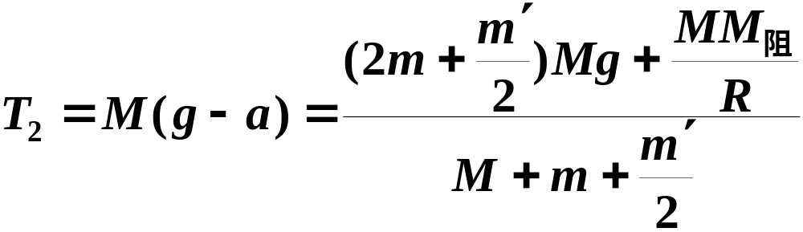

注意：当不计滑轮的质量和摩擦阻力矩时，此时有 ，物理学中称这样的滑轮为“理想滑轮”，称这样的装置为阿特伍德机.

Slide 31
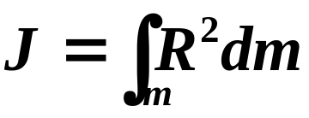
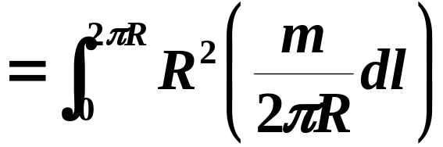

3.试求质量为m 、半径为R 的匀质圆环对垂直于平面且过中心轴的转动惯量.
解 作示意图如右,由于质量连续分布，所以由转动惯量的定义得

Slide 32
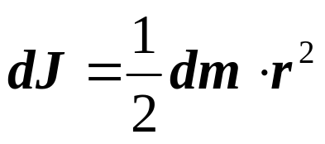
4.试求质量为m 、半径为R 的匀质实心球体对中心轴的转动惯量.

Slide 33
作业：
P73
3-10，3-11

